Slide 1
TRƯỜNG MẦM NON GIANG BIÊN
Lĩnh vực phát triển nhận thức
Đề tài :Trò chuyện về ngày phụ nữ
Việt Nam 20/10
Giáo Viên: Nguyễn Thị Nhung

Slide 4
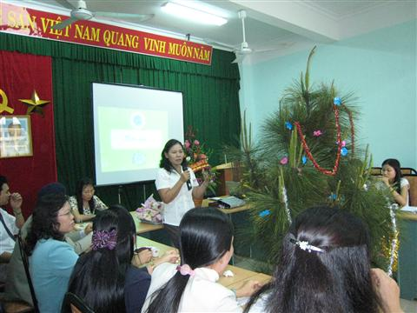

Slide 5
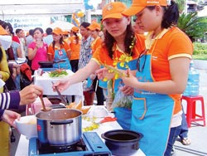
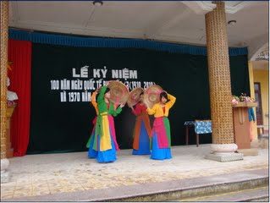
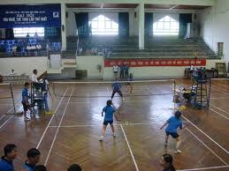
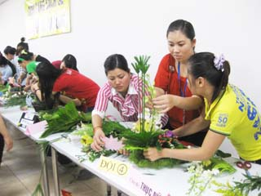

Slide 6
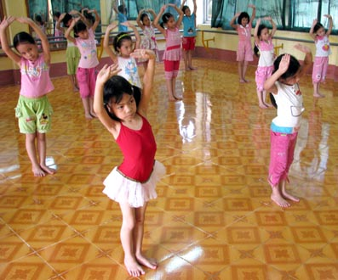
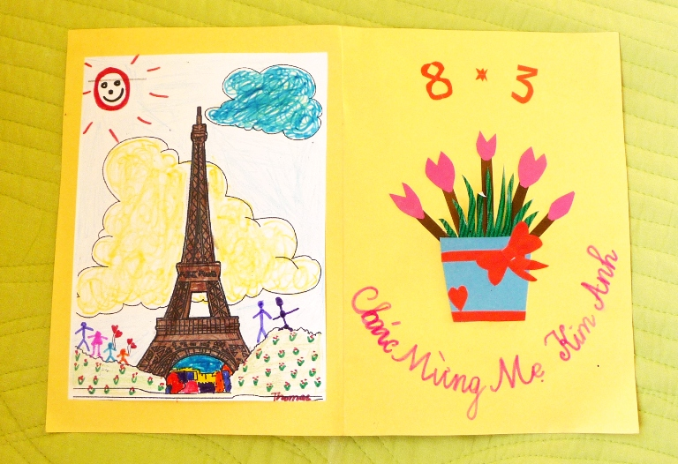
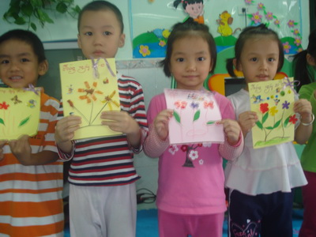
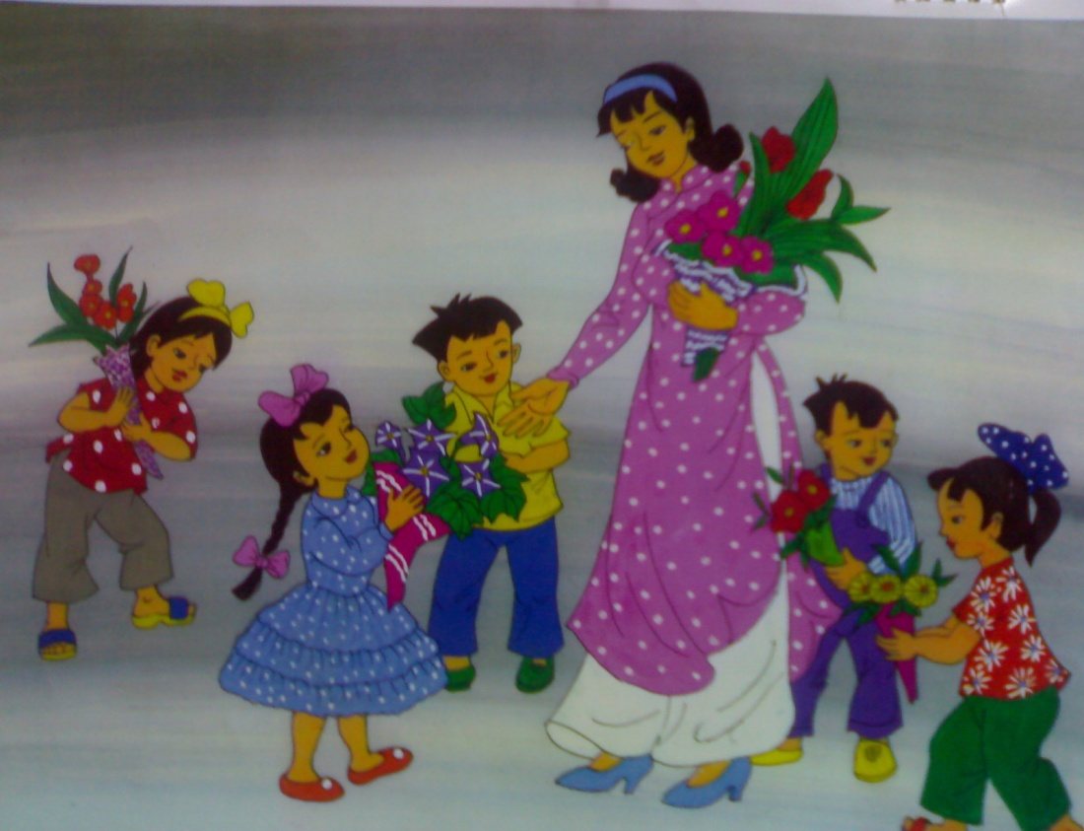

Slide 7
Ai giái, ai tµi

Slide 8
Câu hỏi 1: Ngày 20/10 là ngày của ai?
Thầy thuốc
Quân đội
Phụ nữ Việt Nam
Đúng
Sai
00:05
00:04
00:03
00:02
00:01
00:00
Đồng hồ
KẾT QUẢ

Slide 9
Câu hỏi 2: Ngày 20/10 là ngày tôn vinh?
Chú công an
Thầy giáo
Chị em phụ nữ
Đúng
Sai
00:05
00:04
00:03
00:02
00:01
00:00
Đồng hồ
KẾT QUẢ

Slide 10
Câu hỏi 3: Các hoạt động thường diễn ra trong
ngày 20/10 là?
1.Thầy thuốc
2.Quân đội
3. Phụ nữ Việt Nam
Đúng
Sai
00:05
00:04
00:03
00:02
00:01
00:00
Đồng hồ
KẾT QUẢ

Slide 11
Câu hỏi 4: Loại quà thường được tặng cho chị em
phụ nữ phổ biến là?
1.Bàn ghế
2.Thiệp, hoa
3. Ti vi
Đúng
Sai
00:05
00:04
00:03
00:02
00:01
00:00
Đồng hồ
KẾT QUẢ

Slide 12
Trao tÆng yªu th­¬ng

Slide 13
Van nghÖ chµo mõng ngµy 20/10

Slide 14
Bài học đến đây là hết rồi!

